Slide 1
AMBIENTAR CON CANCIÓN YO QUIERO UN HOMBRE DE VERDAD
Masculinidades otras.. ¿Cuáles son las alternativas?
Propuestas desde la Escuela

Slide 2
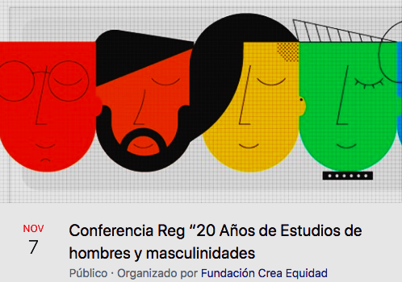
Por qué ES importante REPENSAR LA masculinidad HEGEMÓNICA?
1. Por que es generadora de violencias de todo tipo, en todos los ámbitos y contra todos los seres.
2. Por que es clave para transformaciones sociales profundas
3. Por que no hace vidas armoniosas o felices para nadie. Ni para las mujeres ni para todos los hombres.

Slide 3
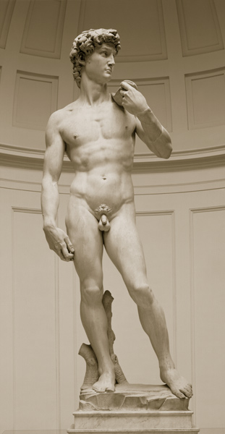
EL SUJETO MASCULINO COMO REFERENTE DE “NORMALIDAD” HA SIDO:
BLANCO - EUROPEO
BURGUÉS
CIS HETEROSEXUAL
CON UN “ESTANDAR” DE LO BELLO
CULTO
PODEROSO Y
RACIONAL
ES NECESARIO CAMBIAR ESTE REFERENTE
TAMBIEN EN RELACIÓN CON OTRAS LUCHAS COMO LAS ETNICAS, LAS DE LAS DIVERSIDADES SEXUALES Y DE GÉNERO, LOS SECTORES EMPOBRECIDOSY MOVIMIENTOS ANTIMILITARISTAS

Slide 4
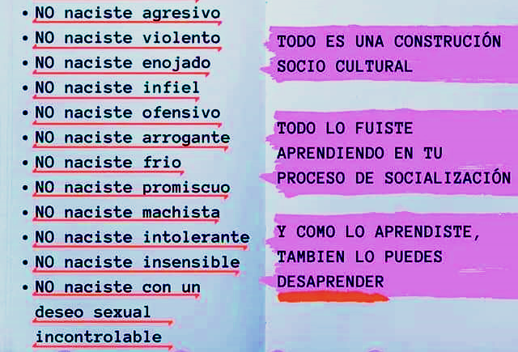

Slide 5
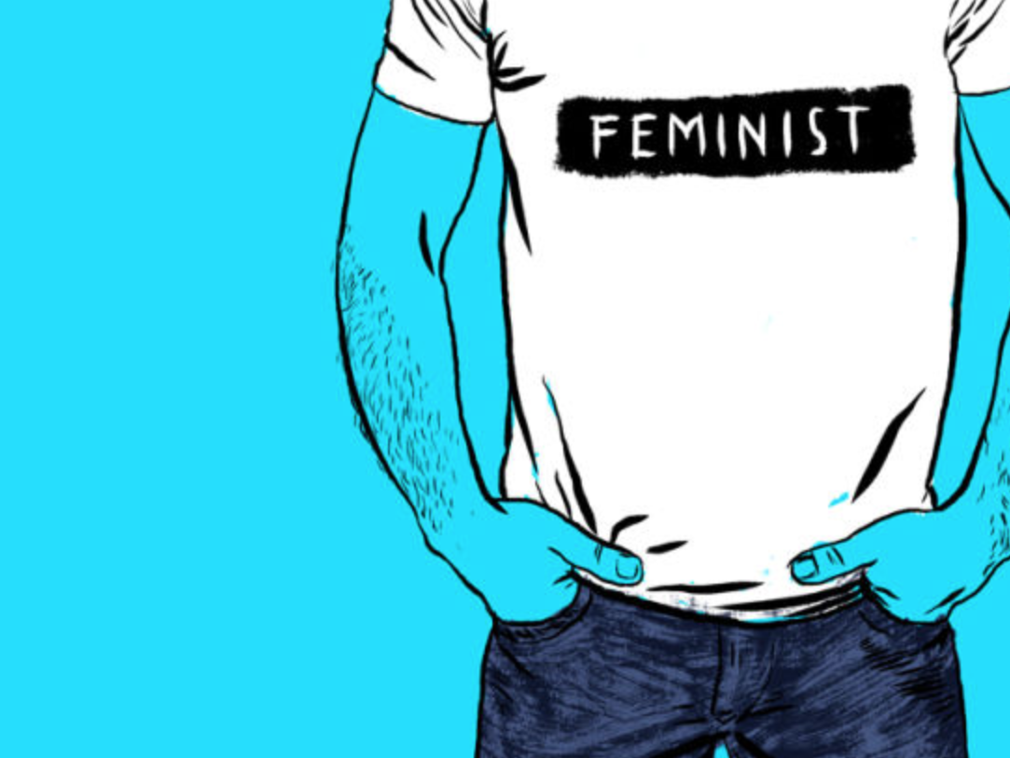
La masculinidad no es una sola, monolítica y atemporal. Es una construcción móvil y por lo tanto, es importante decir que no todos los hombres que reprimen sus emociones son necesariamente violentos, no todos los que creen que deben tener más sexo, odian a los homosexuales, no todos los hombres que han sufrido violencia en sus hogares la reproducen en su vida adulta; en todo caso sí los predispone a presentar algunas de estas conductas. La vigencia de la masculinidad hegemónica, se evidencia más como un ideal, como un mandato social y cultural, como un arquetipo que no es humanamente realizable y por eso mismo genera tantas tensiones, conflictos y riesgos para los hombres y las mujeres socializados en ella.

Slide 6
Una vez iniciado el proceso de cuestionamiento y deconstrucción de la masculinidad hegemónica, se entiende que todo lo que antes se vivió como privilegio, funciona como una cárcel y oprime a los mismos hombres y por tanto debe ser abandonado.

Slide 7
El lugar de los hombres está en la lucha contra las violencias de género machistas, racistas, sexistas, clasistas, homofóbicas, transfóbicas…
Nos preguntamos… ¿ES POSIBLE UNA DECONSTRUCCIÓN? ¿QUE TIPO DE HOMBRE QUIERO SER?
¿ALIADOS FEMINISTAS?

Slide 8
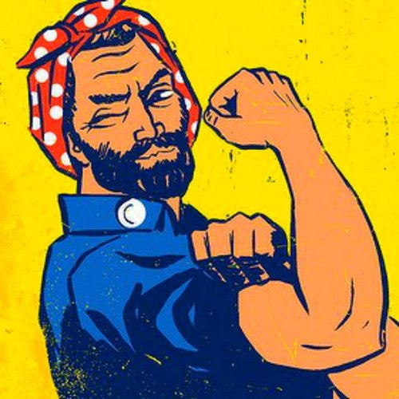
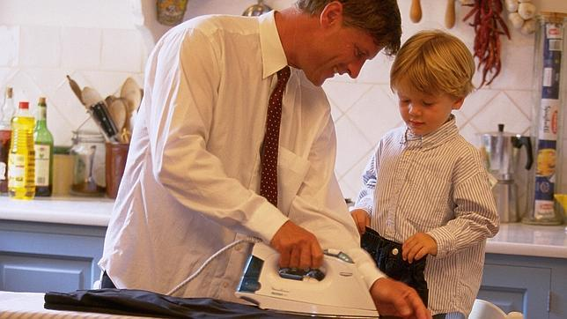
Es importante, para los hombres hoy sin duda:
Poder tener apertura a escuchar todas estas observaciones con atención
Comprender que las mujeres no merecen y no se resignan a ser el segundo sexo ni a ser ciudadanas de segunda.
Estar dispuestos honestamente a compartir, practicando la democracia en lo cotidiano. (Simón Rodríguez, 1999).
Estar dispuestos a votar las leyes y reclamar los presupuestos, ser portavoces reclamando equidad, per sobre todo ser igualitarios con todas las consecuencias que esto implica?

Slide 9
Se conscientes de que los cambios no son solamente cocinar, cuidar a los niñxs, o hablar de igualdad, es necesario vivir de manera equitativa y no tolerar la desigualdad. Aún los datos evidencian muchas resistencias al cambio.

Slide 10
CON
MIS
P
R
I
V
I
L
E
G
I
O
S
CON LOS AMIGOS
CON LA FAMILIA
EN LOS CHATS DE HOMBRES
EN EL TRABAJO

Slide 11
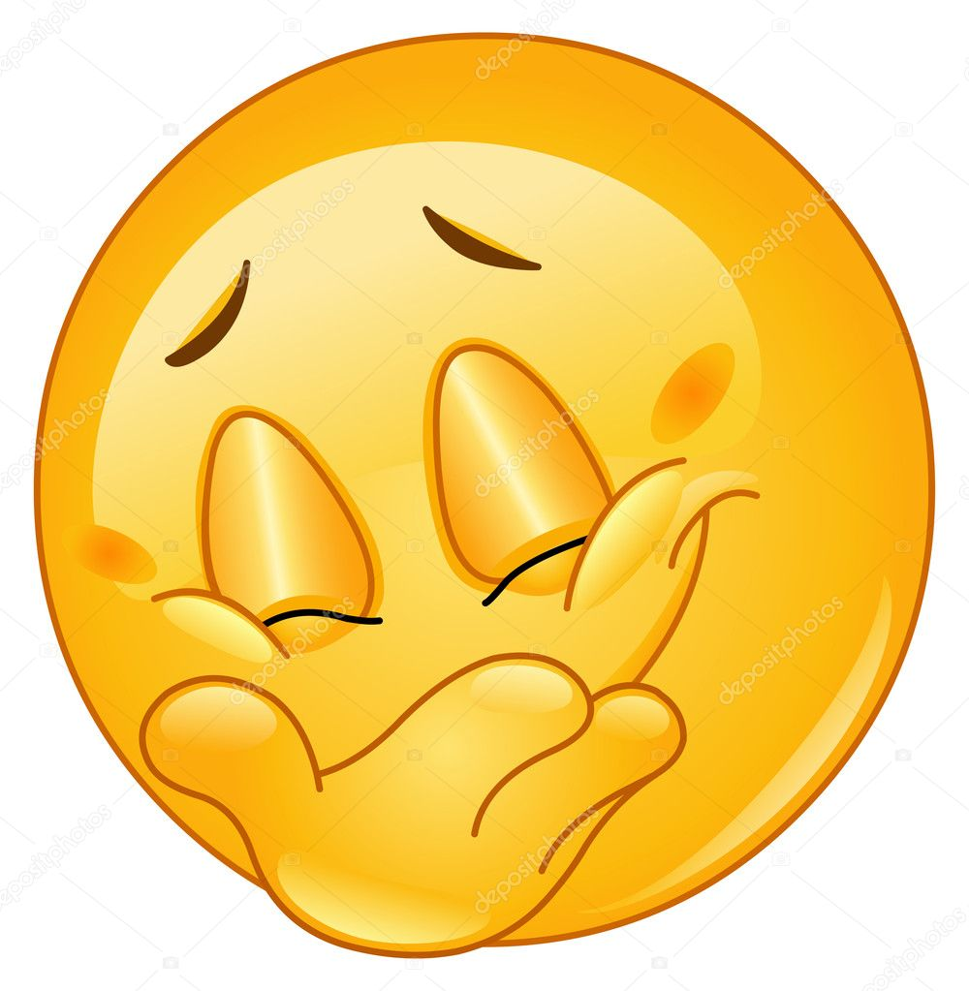

Slide 12
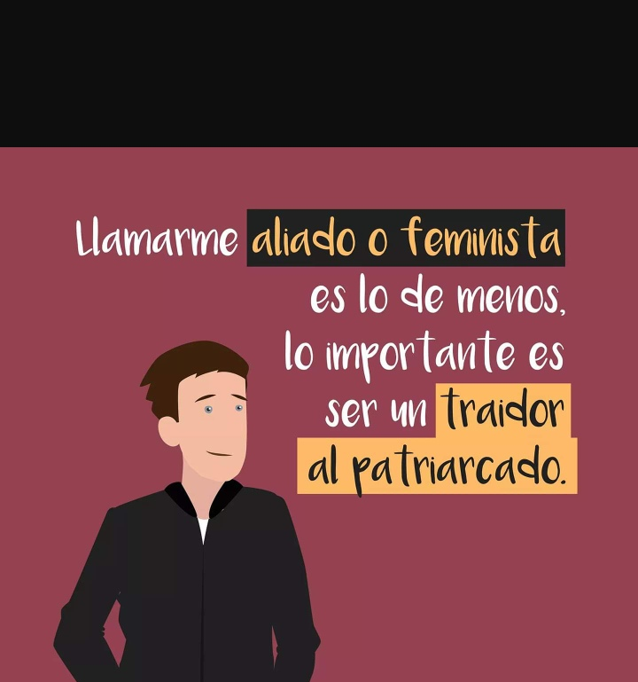
El “hombre JUSTO Y EQUITATIVO” está llamado a demostrar con hechos en su vida cotidiana, pública y privada, que considera a las mujeres como individuos con derechos, con agencia, con voz propia, y de ninguna manera, ser cómplice de las violencias en contra de ellas. Como la deconstrucción no es un estado acabado, sino un proceso continuo e inacabable, también debe poder reconocer sus propias contradicciones.

Slide 13
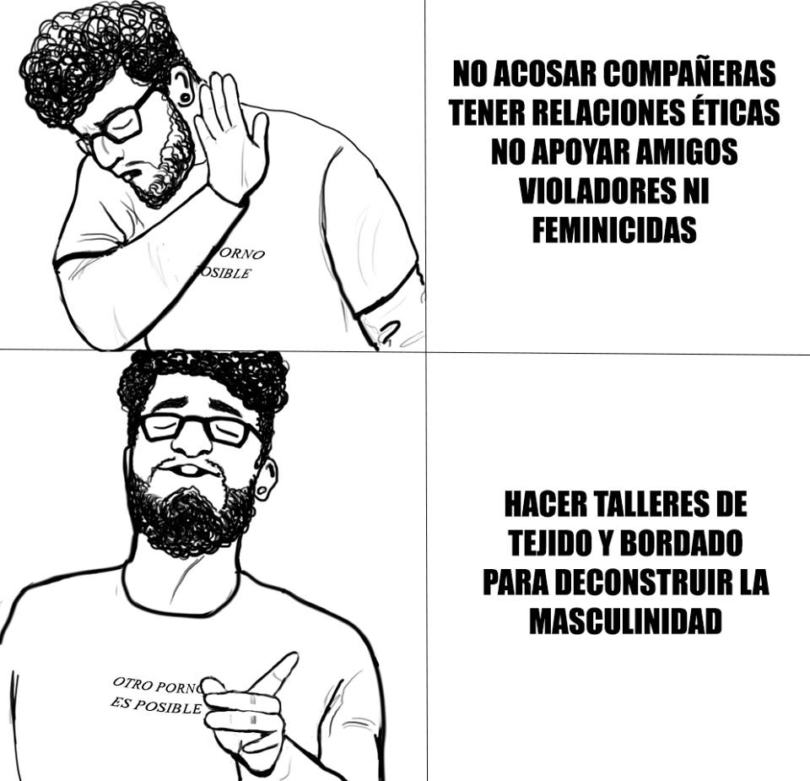
NINGUNA DE LAS DOS, SON EXCLUYENTES PERO LA MÁS URGENTE ES LA PRIMERA OPCIÓN

Slide 14
Conclusiones
Estas ideologías –la represión de emociones, el uso de la fuerza, la hipersexualidad, la homofobia, la proveeduría económica y la exclusión de los hombres de las actividades del cuidado- están estrechamente relacionadas y son profundamente estructurantes de la identidad masculina PATRIARCAL, se refuerzan mutuamente y producen rígidas ideas en las representaciones que hacen las mujeres de los hombres y los hombres sobre sí mismos y sobre otros hombres. ES NECESARIO TRANFORMARLAS .

Slide 15
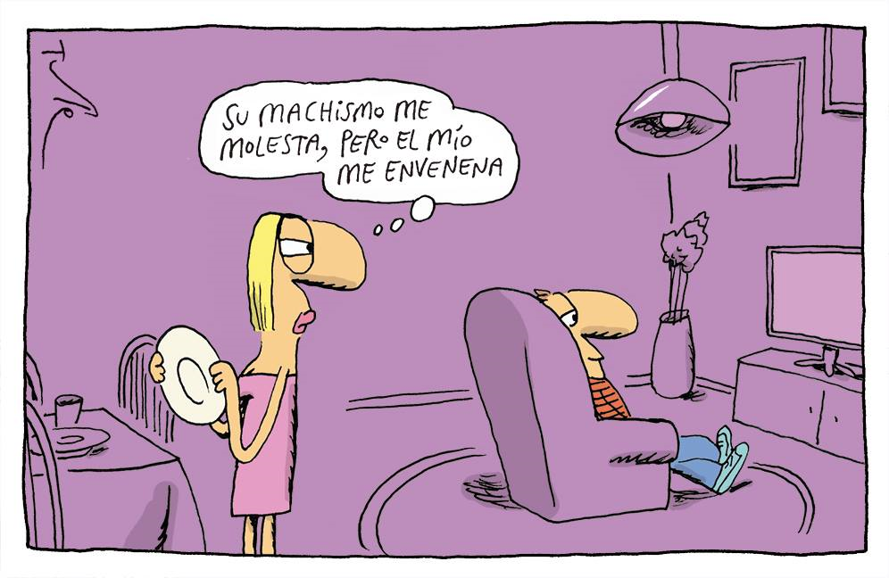
Es importante tener en cuenta que para romper con los estereotipos masculinos, también son relevantes la mirada y las expectativas femeninas en relación al tipo ideal de hombre que se ha construido y que de alguna manera reafirman el machismo. En este caso ese ideal masculino de muchas mujeres, se mantiene ligado al machismo reproduciendo expectativas y reacciones ambivalentes frente a los posibles cambios de los hombres hacia masculinidades menos enraizadas en el poder, la autoridad y la violencia. Es decir puede ser un factor que dificulte el cambio masculino.

Slide 16
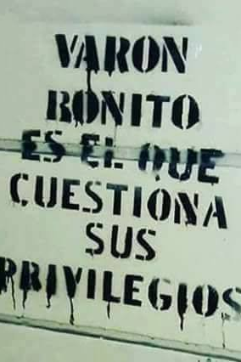
GRACIAS

